Slide 1
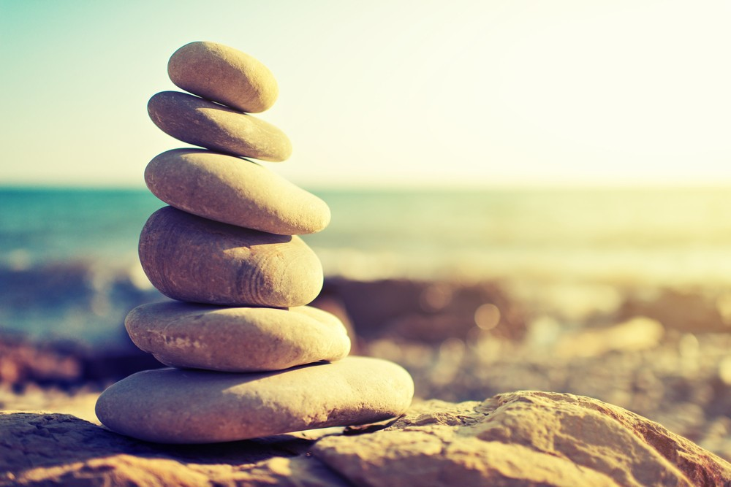
«Удивительные камни»
.

Slide 2
Использование камня первобытными людьми. Камень существует столько же сколько и наша планета. первобытный человек жил в пещере и использовал камень для защиты, нападения и как орудие труда.

Slide 3
История возникновения камня берет свое начала из глубины земли, там где раскаленная магма. Магма через трещены земли и вулканы извергается на поверхность, охлаждаясь лава образует на повехности твердую оболочку земли, которую геологи называют земной корой.

Slide 4
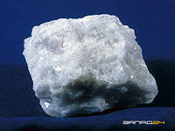
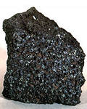
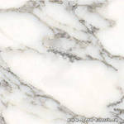
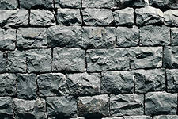
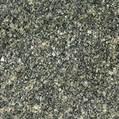
Горные породы Известно, что земная кора состоит из горных пород. мы их воспринимаем как горы.
гранит
мрамор
базальт

Slide 5
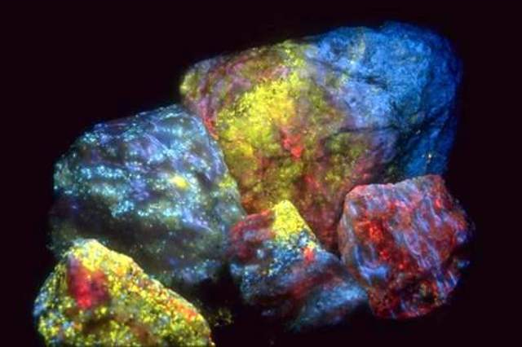
К горным породам относятся минералы и кристаллы минералы

Slide 6
Кристалы
рубины
изумруды

Slide 7
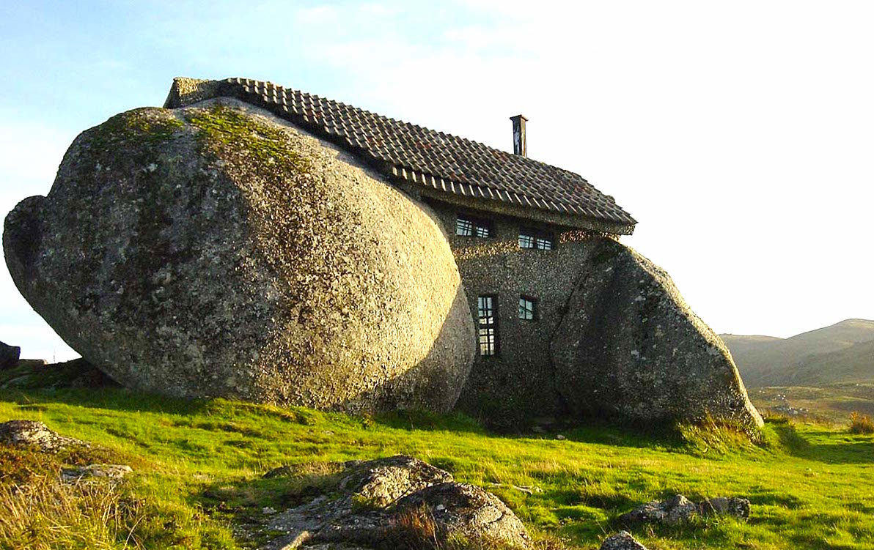
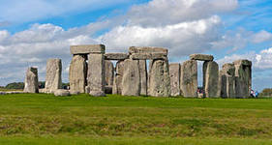
Чудеса света

Slide 8
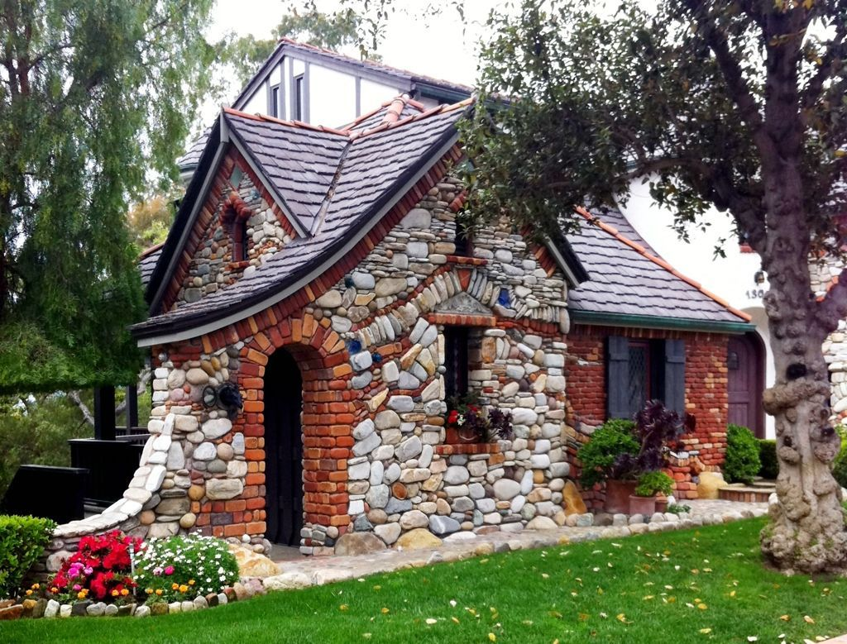
Камни различаются по цвету, форме, размеру, весу, характеру поверхности и даже температуре.
Шли годы. Человек все больше и больше познавал природу. Научился использовать полезные свойства камня.

Slide 9
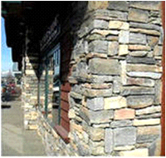
В современном мире камень нужен в строительстве

Slide 10
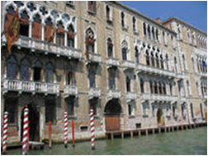
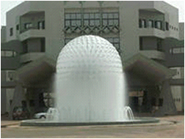
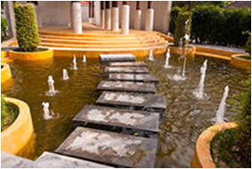
Камни в архитектуре.

Slide 11
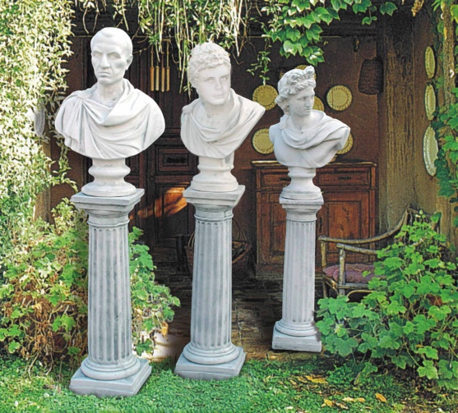
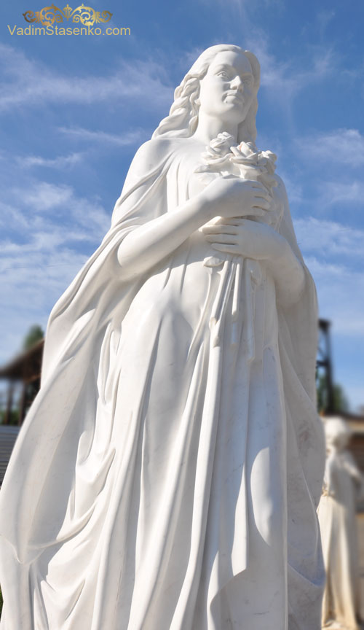
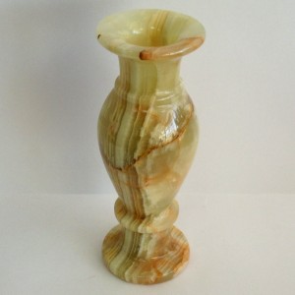
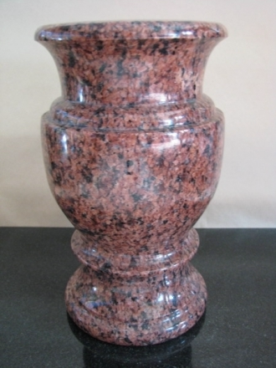
Камни в искусстве.

Slide 12
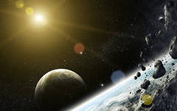
Камни в космосе. Камень является строительным материалом не только нашей планеты земля, но и других планет.
метеориты

Slide 13
Спасибо за внимание!

